Slide 1
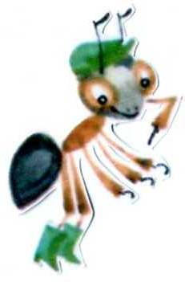
Приглашение
«Дорогие первоклассники! Приглашаю вас к себе в гости в лес. Здесь вы увидите много интересного»

Slide 2
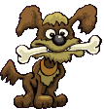
Мир вокруг нас
Кто такие звери

Slide 3
Сегодня на уроке
Узнаем какие животные называются зверями;
Научимся приводить примеры зверей;
Изучим строение тела зверей;
Узнаем, чем звери выкармливают своих детей.

Slide 4
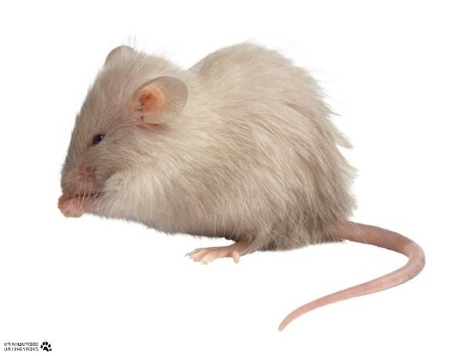
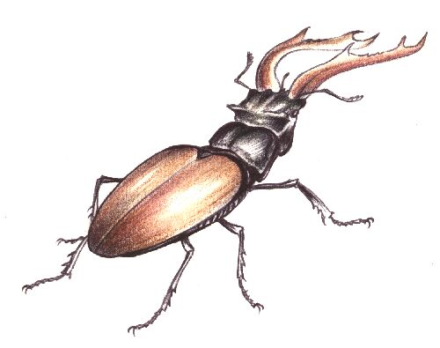
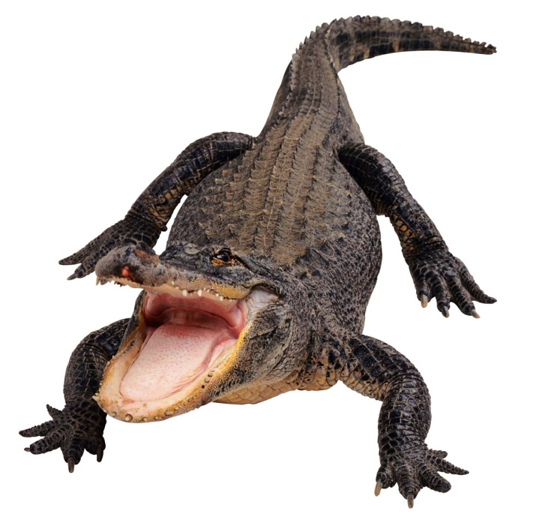
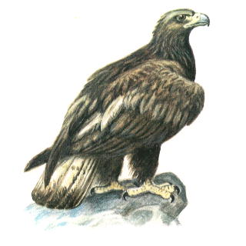
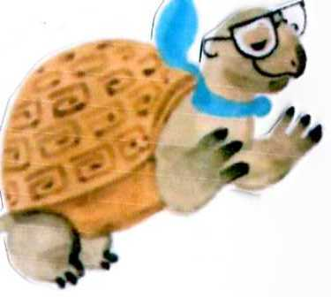
Скажите, пожалуйста, кто из этих животных точно не зверь.

Slide 5
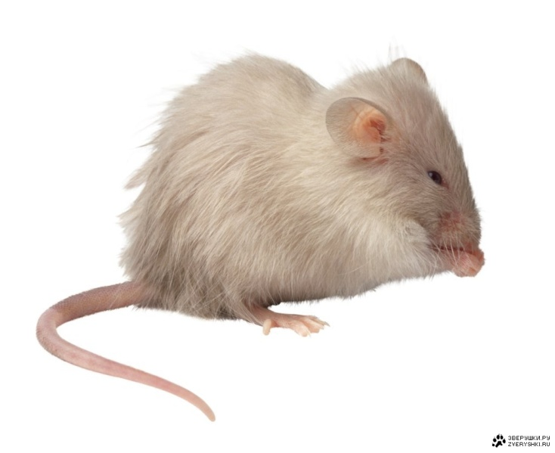
Кто же из этих животных – зверь? Мышь или крокодил?

Slide 6
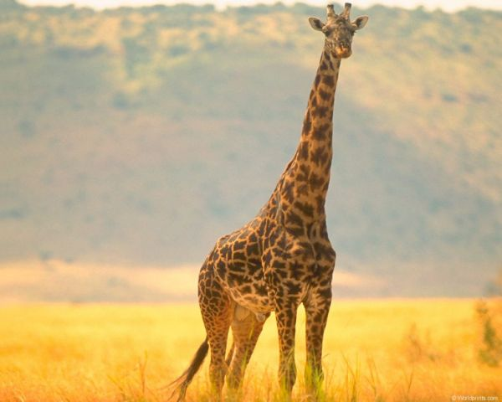
жираф

Slide 7
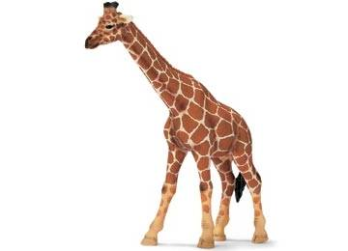
ЖИРАФ
ГОЛОВА
ШЕЯ
ТУЛОВИЩЕ
ХВОСТ
НОГИ

Slide 8
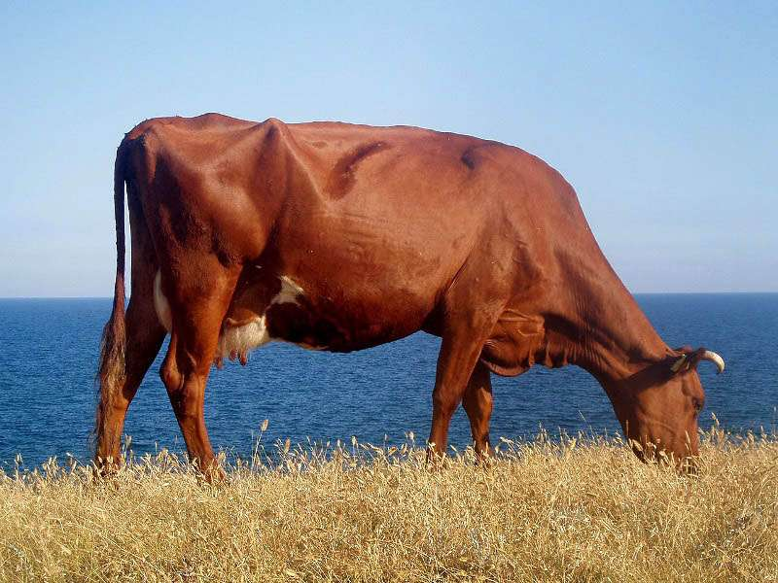
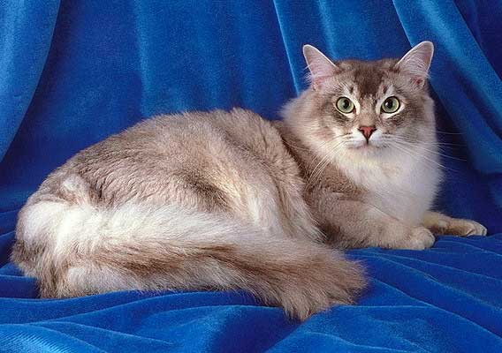
корова
жираф
кошка

Slide 9
Кто же из этих животных – зверь? Мышь или крокодил?

Slide 10
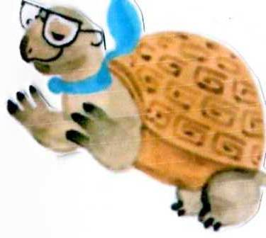
Звери - это животные, тело которых покрыто шерстью.

Slide 11
Кто же из этих животных – зверь? Мышь или крокодил?

Slide 12
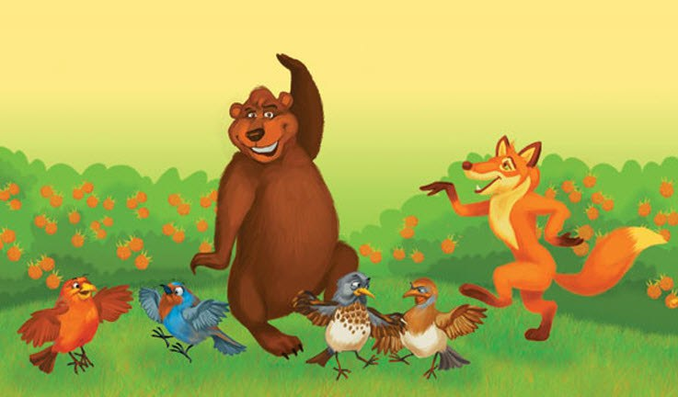
Физминутка

Slide 13
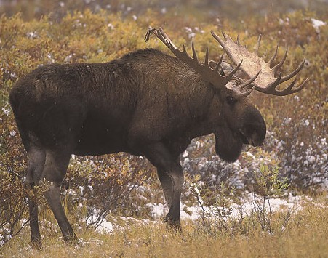
лось

Slide 14
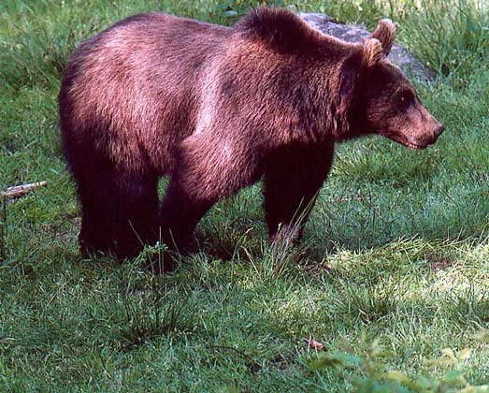
медведь

Slide 15
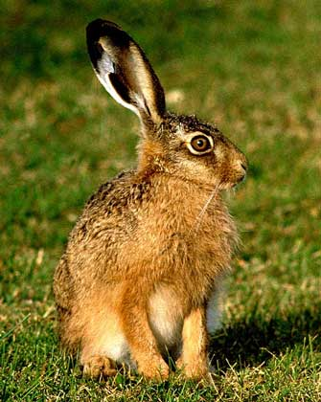
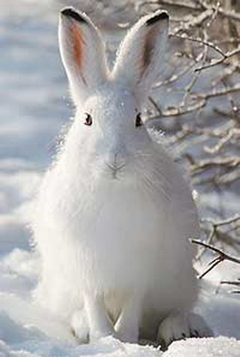
заяц

Slide 16
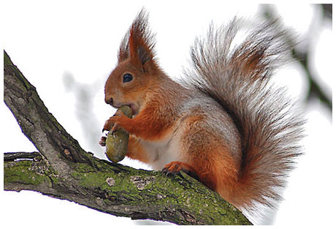
белка

Slide 17
Домашнее или дикое животное?

Slide 18
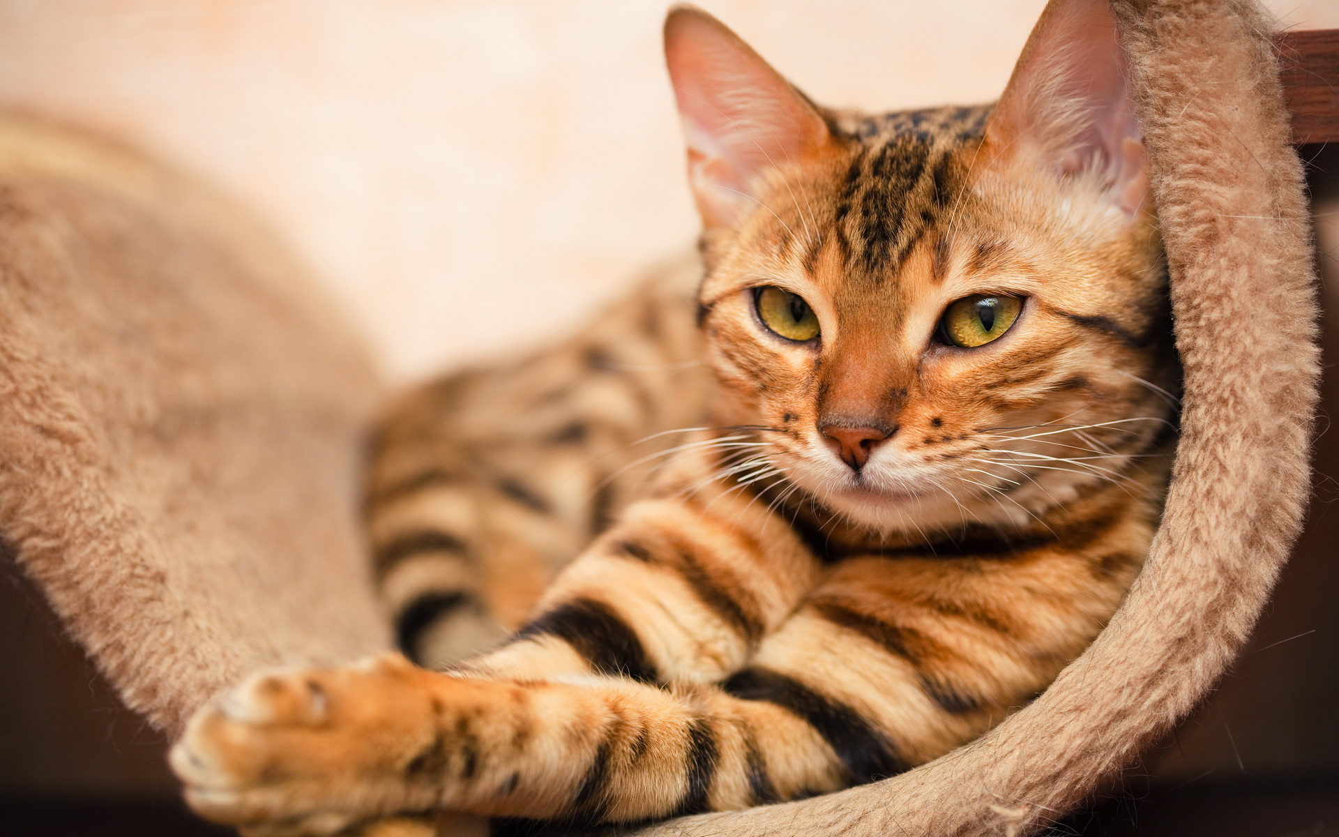

Slide 19
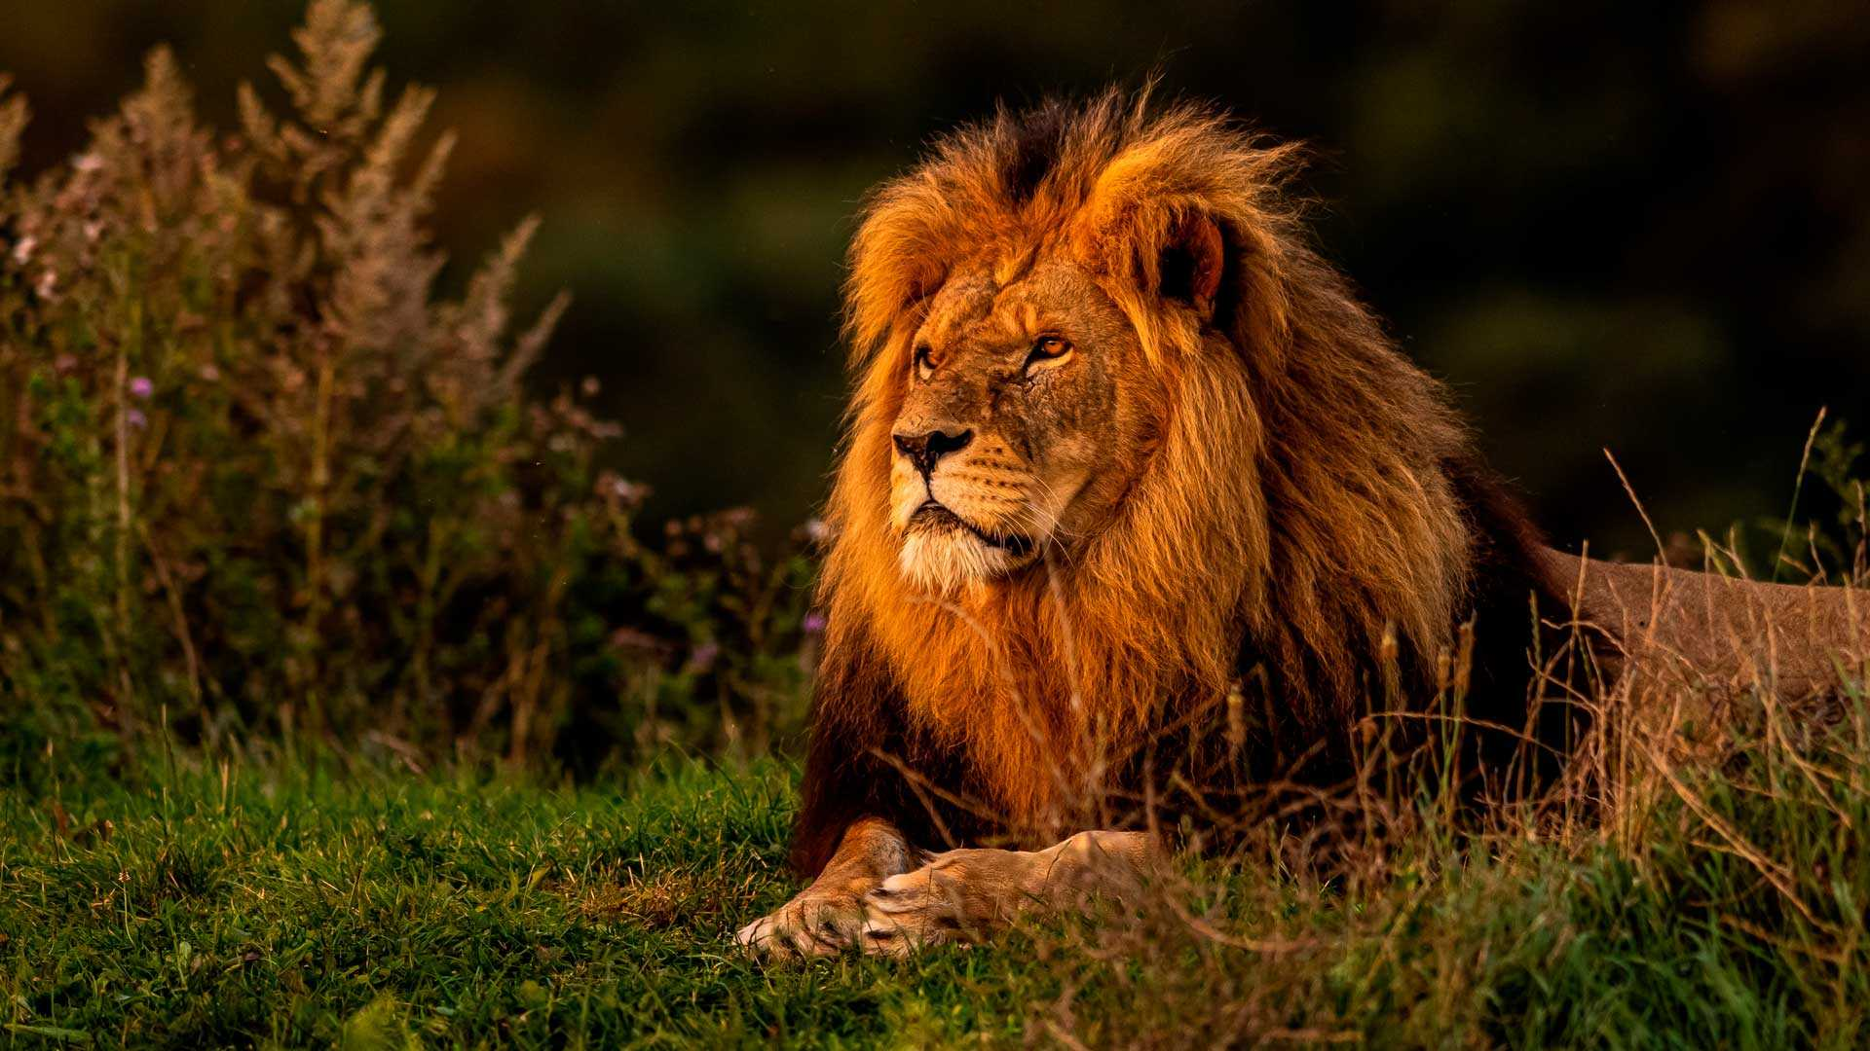

Slide 20
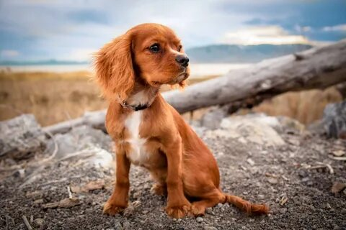

Slide 21
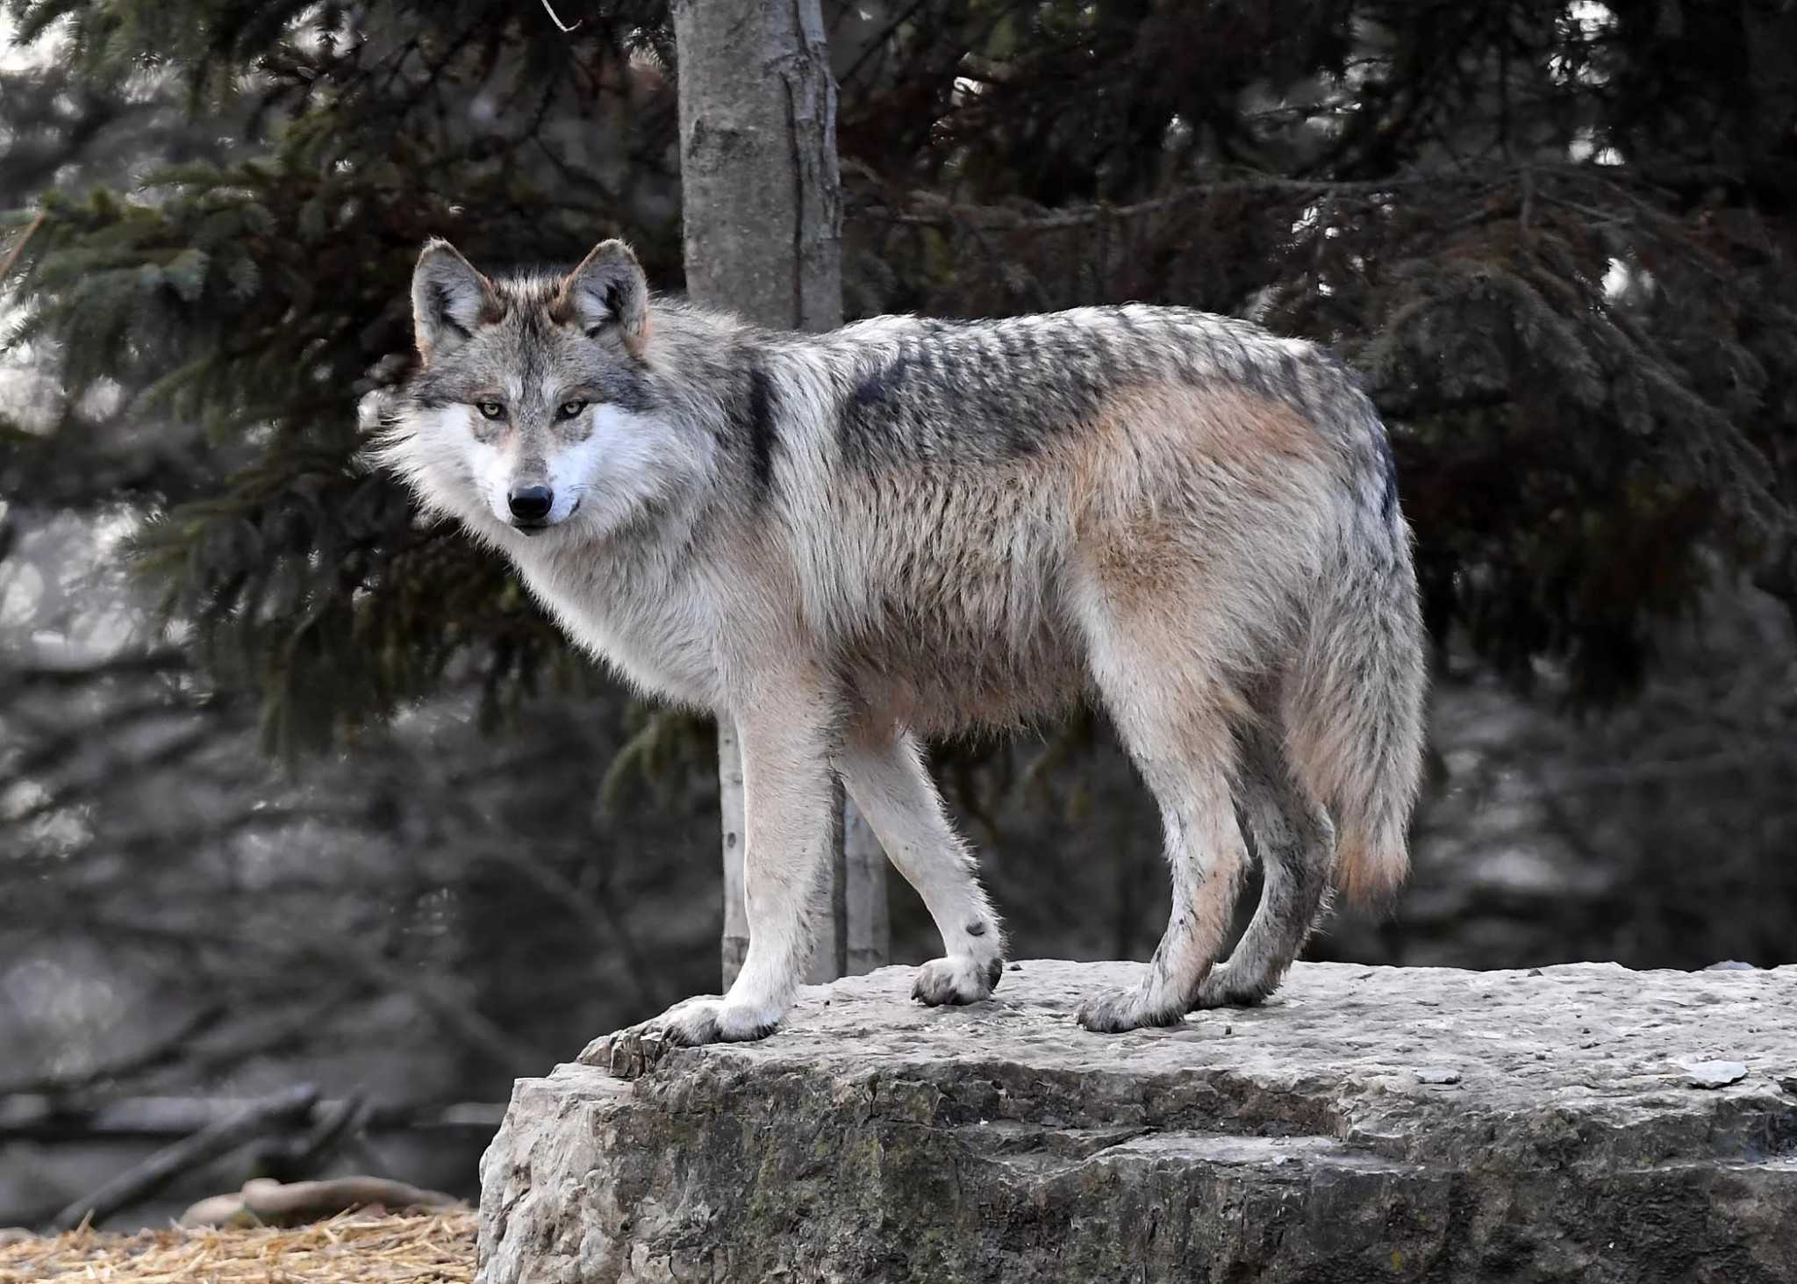

Slide 22
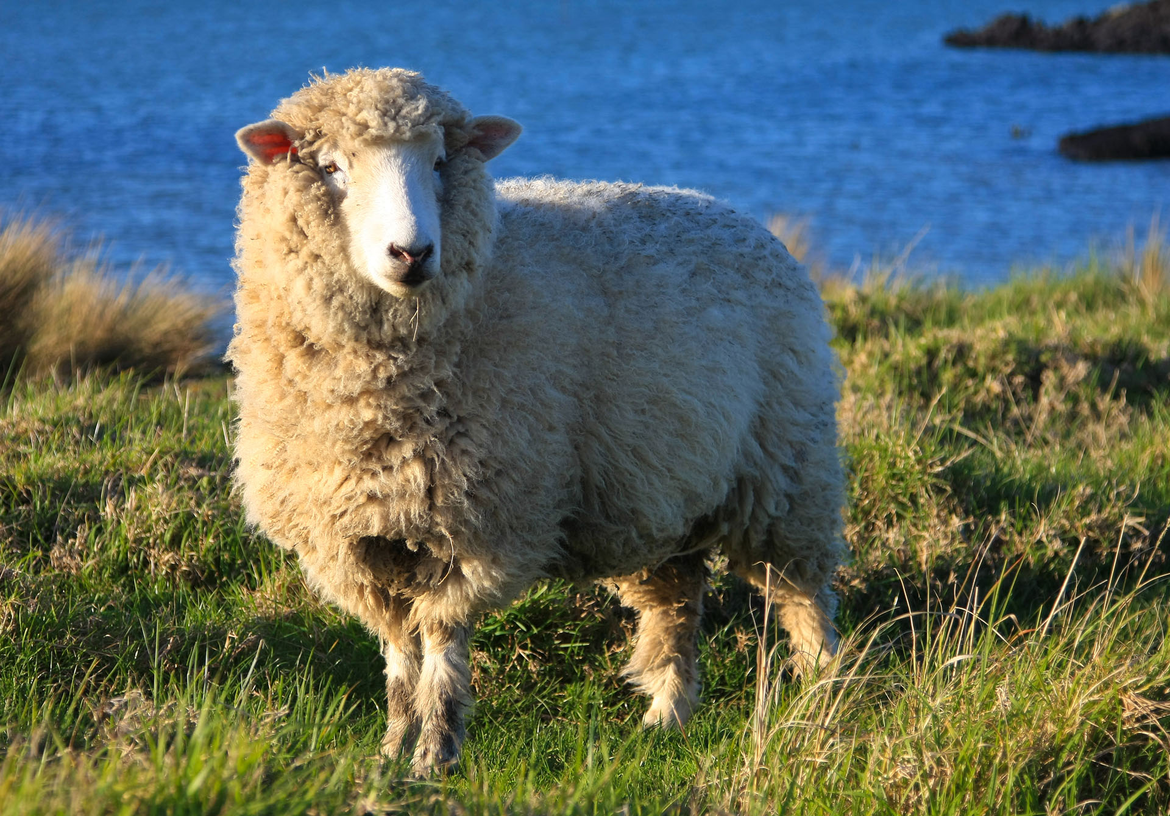

Slide 23
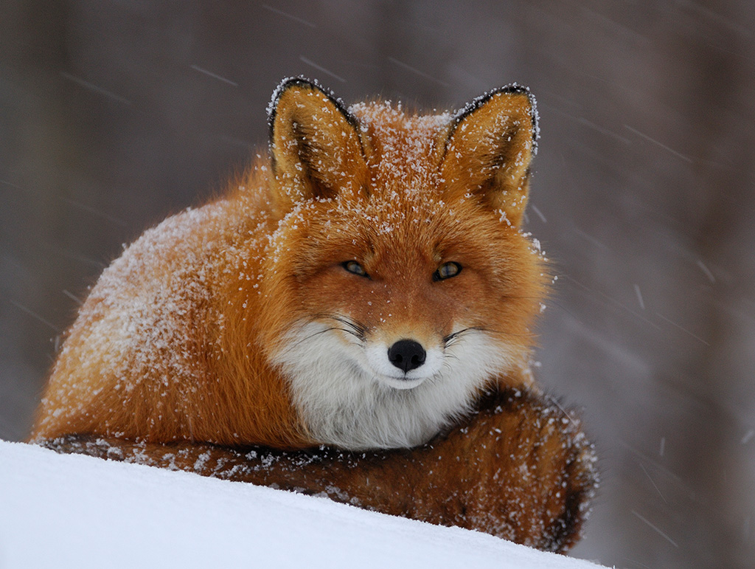

Slide 24
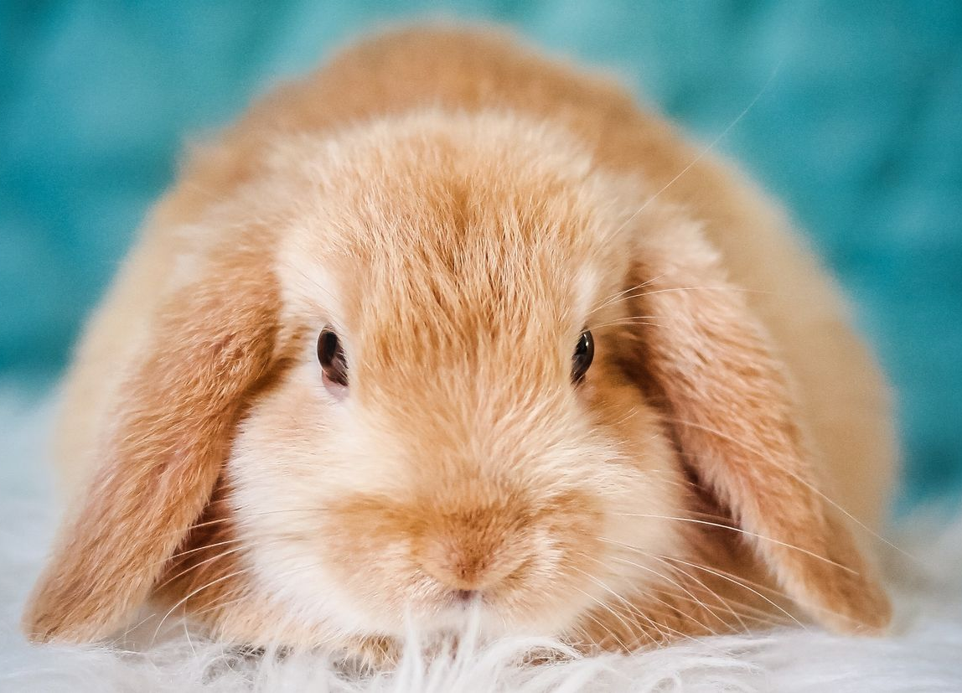

Slide 25
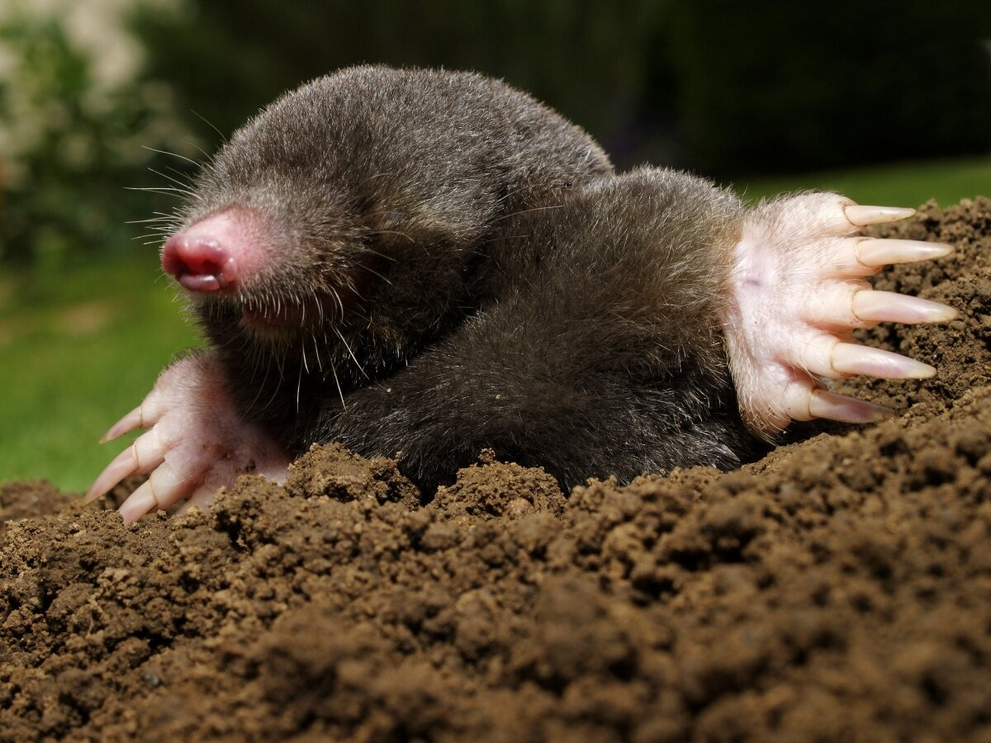
крот

Slide 26
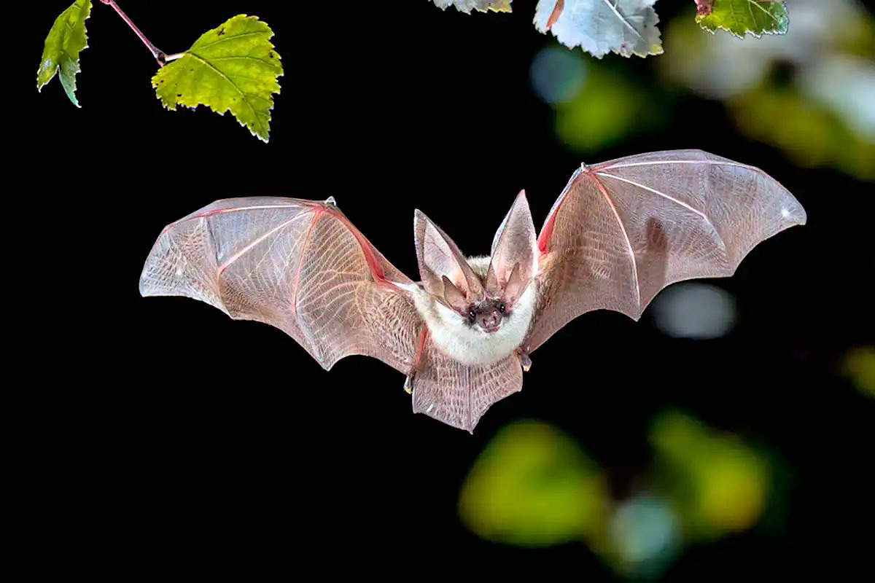
летучая мышь

Slide 27
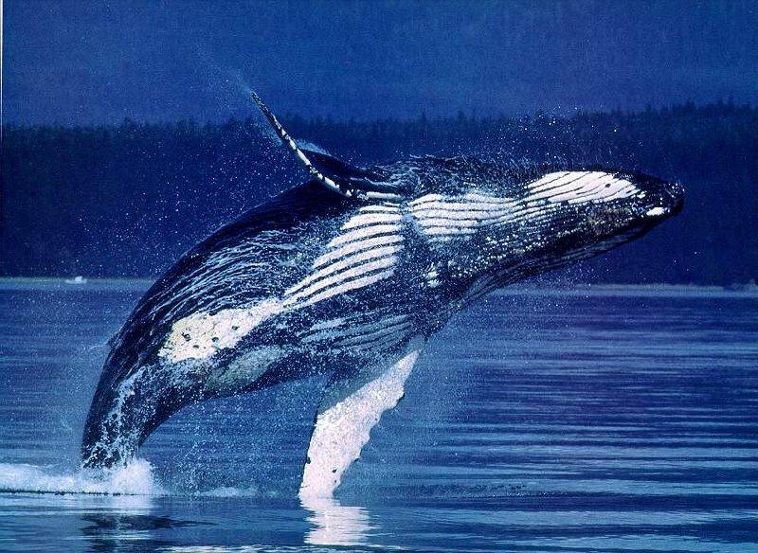
кит

Slide 28
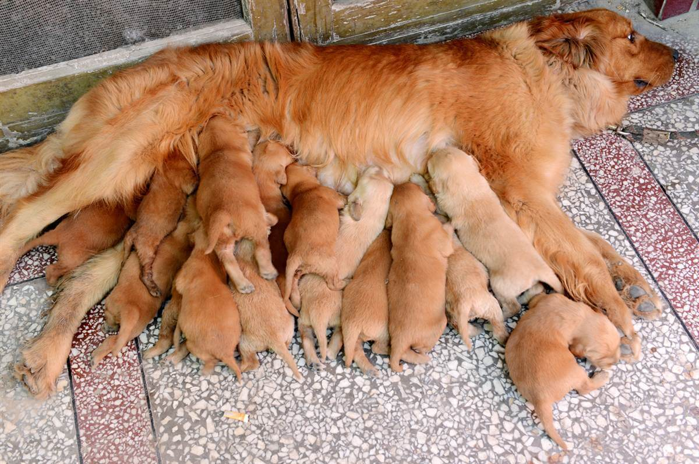
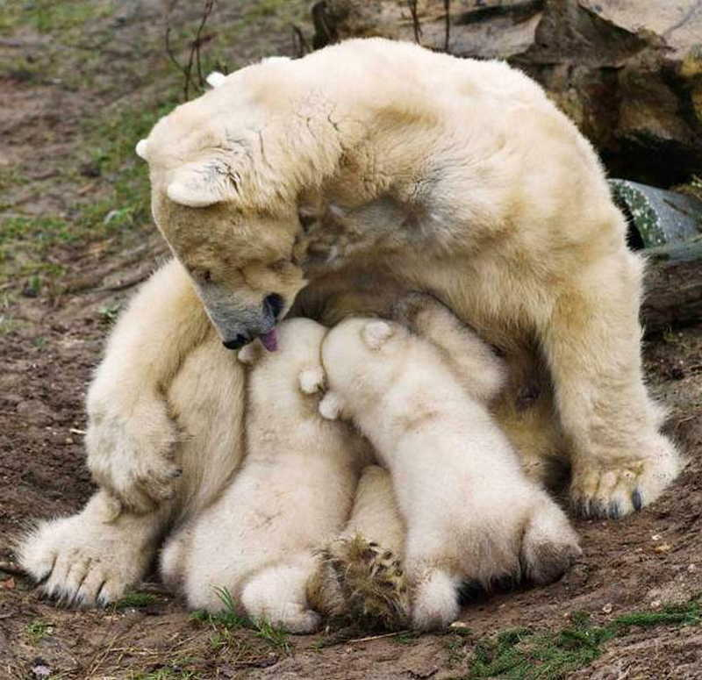
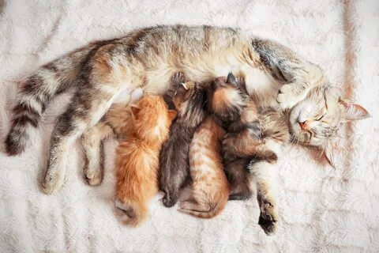
Звери кормят своих детёнышей молоком. Поэтому их называют МЛЕКОпитающие.

Slide 29
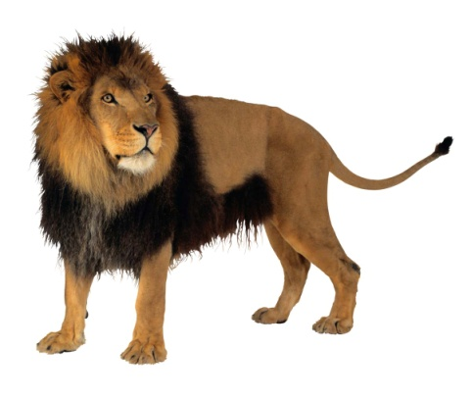
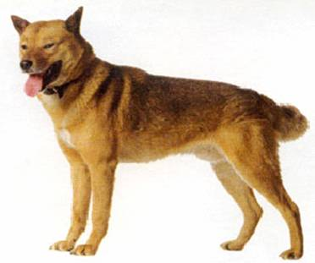
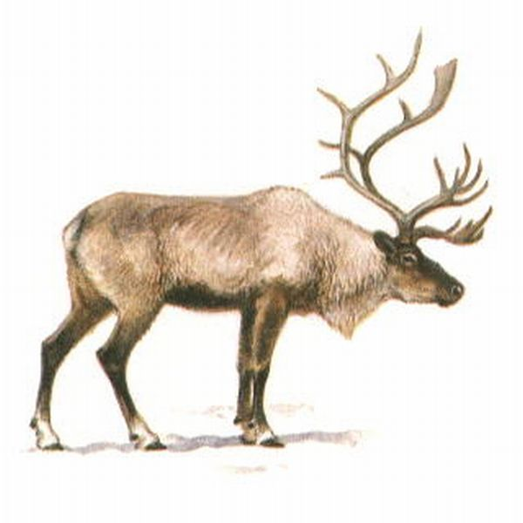
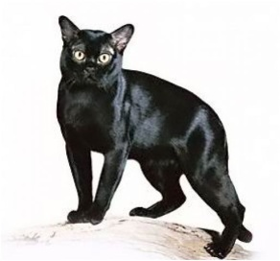
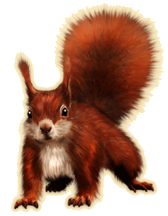
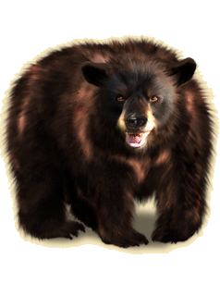
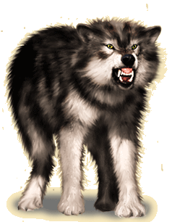
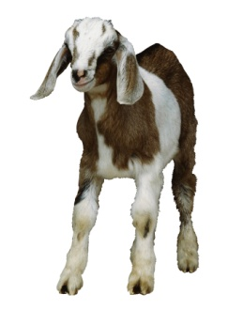
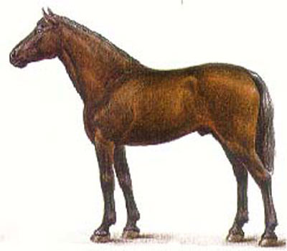
Кто же такие звери?

Slide 30
Редкие и исчезающие виды животных помещены в Красную книгу

Slide 31
Давайте проверим!
1
2
3
4
5
6

Slide 32
М
О
Л
О
Д
Ц
Ы
!

